Slide 1

GIÁO DỤC CÔNG DÂN 8
Bài 4:
BẢO VỆ LẼ PHẢI
Giáo viên:

Slide 2

Mục tiêu bài học
Giải thích được một cách đơn giản về sự cần thiết phải bảo vệ lẽ phải.
Thực hiện được việc bảo vệ lẽ phải bằng lời nói và hành động cụ thể, phù hợp với lứa tuổi.
Khích lệ, động viên bạn bè có thái độ, hành vi bảo vệ lẽ phải; phê phán những thái độ, hành vi không bảo vệ lẽ phải.

Slide 3

Hoạt động 1
KHỞI ĐỘNG

Slide 4
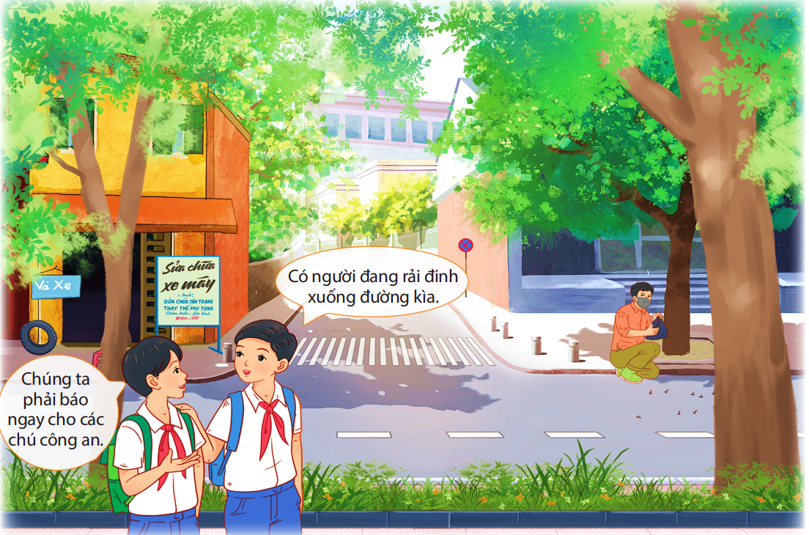
Em hãy quan sát hình ảnh sau và nhận xét về hành động của hai bạn học sinh.

Slide 5

Hoạt động 2
KHÁM PHÁ

Slide 6
Nhiệm vụ 1: Em hãy đọc câu chuyện trong SGK tr. 23 và nhận xét về việc làm của Thái phó Tô Hiến Thành.
BÀI HỌC VỀ NHÂN CÁCH CỦA THÁI PHÓ TÔ HIẾN THÀNH
Tô Hiến Thành (1102 – 1179) quê làng Hạ Mỗ, huyện Đan Phượng (nay là Hà Nội), làm quan vào đời vua Lý Anh Tông đến chức Thái phó. Ông văn võ song toàn, nổi tiếng là công minh, chính trực, được vua phong tước vương mặc dù không phải tôn thất nhà Lý.
Năm 1175, vua Lý Anh Tông mất. Trước khi mất, vua đã di chiếu cho Tô Hiến Thành phò tá tân vương với mong muốn “công việc quốc gia hết thảy tuân theo phép cũ”. Bà Thái hậu muốn làm việc phế lập, đã sai người đem vàng bạc đút lót cho vợ ông. Ông nói với vợ: “Ta là đại thần nhận mệnh tiên đế dặn dò, phò giúp tân vương. Nay lấy của đút mà bỏ vua nọ, lập vua kia thì còn mặt nào trông thấy tiên đế dưới suối vàng”. Bà Thái hậu lại cho người đến gặp, thuyết phục Tô Hiến Thành. Ông trả lời: “Làm việc bất nghĩa mà được giàu sang, kẻ trung thần, nghĩa sĩ sao có thể làm được. Thần không dám vâng lời”. Bà Thái hậu đành thôi. Năm 1177, tân vương lên ngôi lúc 3 tuổi. Một mình Tô Hiến Thành phải chu toàn mọi việc cho nghiêm chỉnh, công bằng để mọi người đều quy phục tân vương. Tô Hiến Thành mất năm 1179.

Slide 7


Theo em, vì sao cần phải bảo vệ lẽ phải?

Slide 8
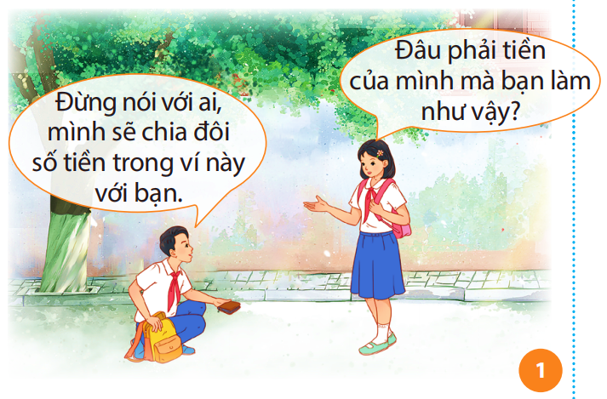
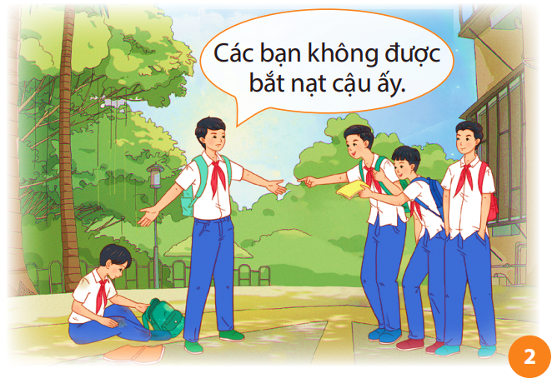
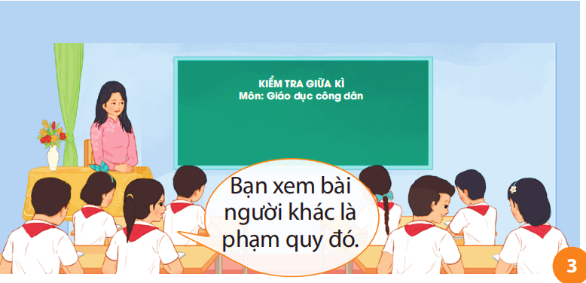
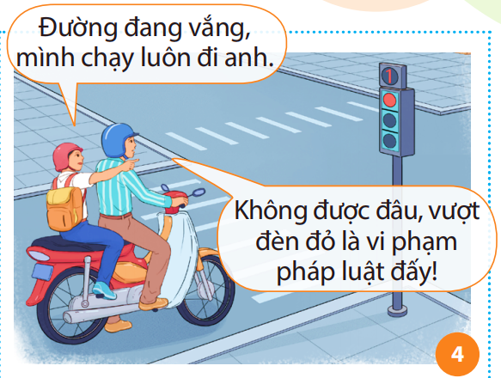
Nhiệm vụ 2: Em hãy quan sát các hình ảnh trong SGK tr. 23,24 và chỉ ra lời nói, việc làm để bảo vệ lẽ phải của nhân vật.

Slide 9
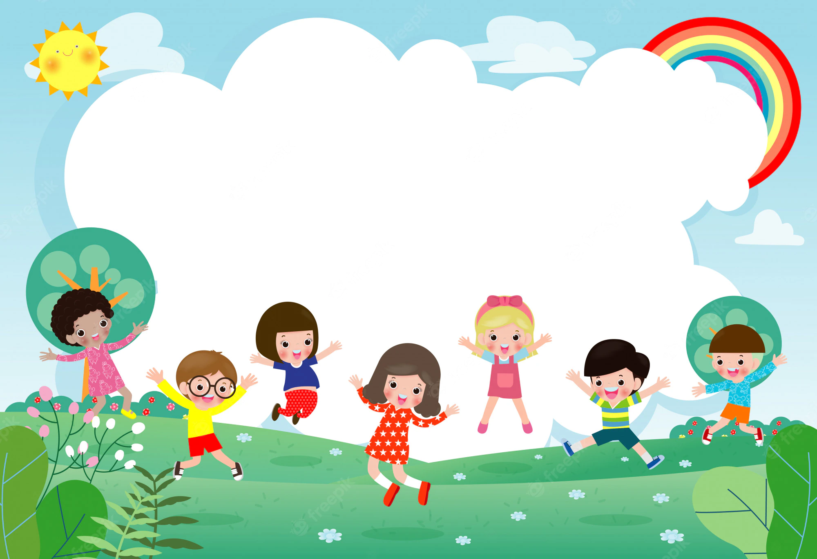
Em hãy kể thêm những việc làm
để bảo vệ lẽ phải mà em biết.

Slide 10
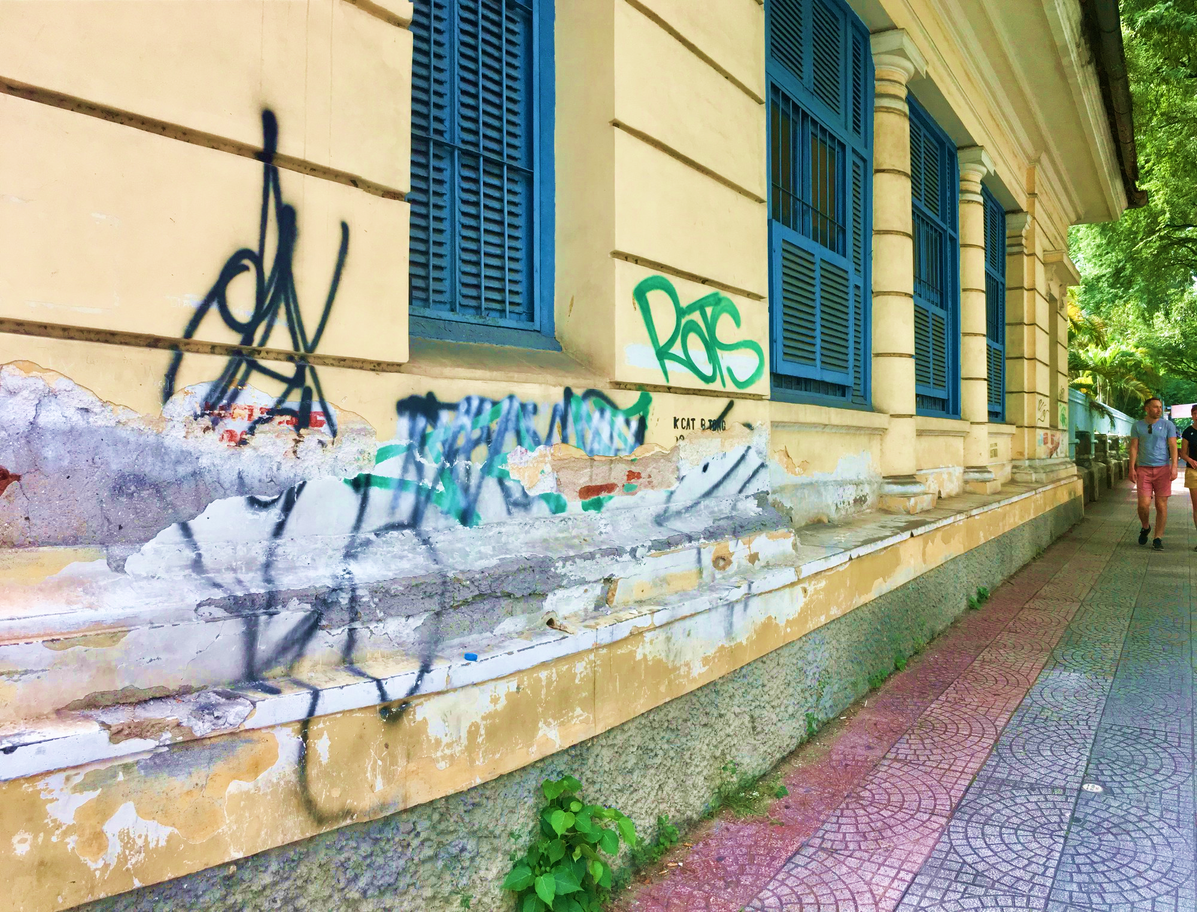

Nhiệm vụ 3: Em hãy đọc các trường hợp sau và trả lời câu hỏi
1
Giờ tan trường, cô giáo vô tình thấy bạn Dũng đang nhắc nhở hai bạn học sinh khác có hành vi vẽ lên tường rào của nhà trường. Trong tiết sinh hoạt chủ nhiệm đầu tuần, cô giáo đã tuyên dương việc làm của bạn Dũng trước lớp. Cả lớp rất vui và vỗ tay tán thưởng bạn. Bạn Dũng cảm ơn cô giáo, các bạn và bày tỏ hi vọng cả lớp sẽ tiếp tục có thái độ, hành vi phù hợp để bảo vệ những điều đúng đắn.
Em có suy nghĩ gì về hành động của bạn Dũng?
Chúng ta có nên học tập bạn Dũng không? Vì sao?

Slide 11
Theo em, làm thế nào để khích lệ, động viên bạn bè bảo vệ lẽ phải?

Slide 12
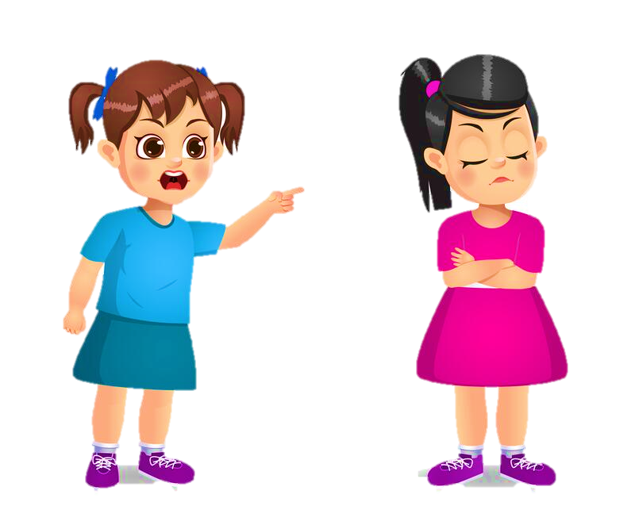
2
Trên đường đi học về, bạn P rủ bạn K vào cửa hàng tạp hoá mua quà vặt. Khi ra khỏi cửa hàng, bạn P phát hiện và nói với bạn K là cô chủ cửa hàng đã đưa thừa 20 000 đồng cho mình. Bạn P định lấy số tiền đó để đi chơi điện tử nhưng bạn K không đồng tình. Bạn K khuyên bạn P không nên làm như vậy vì cô bán hàng phải làm việc vất vả mới kiếm được tiền. Bạn P cho rằng, cô chủ không biết nên có lấy luôn cũng không sao. Thấy vậy, bạn K quyết liệt phản đối và nói rằng: “Tớ sẽ nghỉ chơi với cậu nếu cậu vẫn cố tình lấy số tiền này”.
Theo em, hành vi của bạn P có phù hợp không? Vì sao?

Slide 13
Khi gặp những thái độ, việc làm sai trái của người khác, em thường làm gì?

Slide 14

TỔNG KẾT
Bảo vệ lẽ phải là tôn trọng, giữ gìn, tuân thủ những điều đúng đắn, các chuẩn mực đạo đức, pháp luật, nội quy, quy định của các cơ quan, tổ chức và dũng cảm đấu tranh chống lại cái sai, cái xấu, cái ác.
Bảo vệ lẽ phải giúp con người có cách ứng xử đúng đắn, phù hợp; góp phần thúc đẩy xã hội ổn định, công bằng, phát triển.

Slide 15
TỔNG KẾT
Học sinh cần có những lời nói, hành động cụ thể để bảo vệ lẽ phải thông qua các việc làm như:
Tôn trọng, ủng hộ, tuân theo những điều đúng đắn.
Biết điều chỉnh suy nghĩ, hành vi của mình theo hướng tích cực.
Khích lệ, động viên bạn bè có thái độ, hành vi bảo vệ lẽ phải.
Lên án, phê phán những hành vi sai trái, không phù hợp lẽ phải.

Slide 16

Hoạt động 3
LUYỆN TẬP

Slide 17


Nhiệm vụ 1: Em hãy bày tỏ quan điểm đối với những ý kiến sau:
d
a
Lời nói, hành động bảo vệ lẽ phải cần phù hợp với lứa tuổi.
Bảo vệ lẽ phải là lối sống văn minh, tiến bộ và phù hợp với đạo lí làm người.
Bảo vệ lẽ phải là nhắc nhở, phản đối khi thấy người khác làm sai.
Người biết bảo vệ lẽ phải thường dễ bị thiệt thòi.
c
b

Slide 18

Nhiệm vụ 2: Em hãy đọc các tình huống sau và trả lời câu hỏi
1
Vào giờ ra chơi, có một bạn trong lớp bị mất tiền và nghi ngờ bạn K là người lấy nên đã nói với lớp trưởng. Sau đó, lớp trưởng đến hỏi bạn K để làm rõ sự việc. Ngay lúc đó, bạn V là bạn ngồi cùng bàn, mặc dù không thích bạn K nhưng đã lên tiếng để minh oan cho bạn K. Bạn V nói với lớp trưởng: “Thời điểm đó, bạn K đang ở sân trường”. Khi bạn K hỏi bạn V vì sao lại giúp mình, bạn V đáp: “Sự thật thì cần được bảo vệ bạn ạ!”.
Em có đồng tình với cách ứng xử của bạn V không? Vì sao?
Nếu là bạn K, em sẽ nói gì với bạn V?

Slide 19
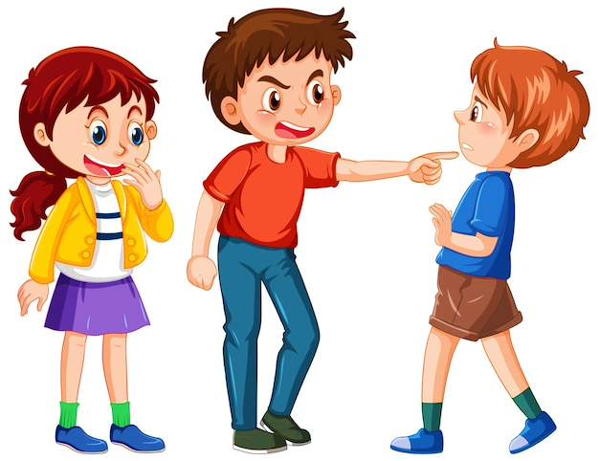
2
Trên đường đi học về, bạn T vô tình chứng kiến cảnh bạn M đang bị nhóm của bạn K đe doạ. Thấy bạn T đi đến, bạn K cảnh cáo rằng: “Nếu không muốn bị đòn thì phải giữ im lặng”. Vì sợ bị liên luỵ nên bạn T đã từ chối khi bạn M yêu cầu làm chứng để tố cáo nhóm của bạn K với giáo viên chủ nhiệm.
Em có đồng tình với hành động của bạn T không? Vì sao?
Nếu là bạn T, em sẽ làm gì?

Slide 20

Nhiệm vụ 3: Em hãy sắm vai để giải quyết các tình huống sau:
1
Gần đến ngày thi học kì, nhóm học sinh gồm bạn M, bạn K, bạn T, bạn N đến thư viện trường để đọc sách. Trong lúc mọi người đang im lặng, tập trung thì bạn M và bạn K vừa đọc sách vừa cười đùa lớn tiếng. Thấy vậy, cô thủ thư đến nhắc nhở hai bạn cần giữ trật tự, chấp hành nội quy của thư viện. Tuy nhiên, chỉ được một lúc thì cả hai lại tiếp tục đùa giỡn, gây ồn ào. Lúc này, bạn T quay sang nói với bạn M và bạn K: “Các bạn không nên làm ồn, ảnh hưởng đến những bạn khác”. Không những không nghe mà bạn M và bạn K còn trả lời: "Thư viện có phải là của bạn đâu mà sao khó chịu vậy!".
Nếu là bạn N, em sẽ khuyên bạn M và bạn K như thế nào?

Slide 21
2
Bạn M là học sinh lớp 8A. Bạn M siêng năng học tập và tích cực tham gia các hoạt động phong trào do nhà trường, địa phương tổ chức. Sau mỗi hoạt động, bạn M thường đăng các hình ảnh lên trang mạng xã hội của cá nhân. Do không thích bạn M nên bạn bạn C hay vào bình luận theo hướng tiêu cực và cho rằng, bạn M cố tình thể hiện, khoe khoang. Đã vậy, bạn C còn rủ rê các bạn khác cùng vào mạng xã hội nói xấu bạn M. Bạn M rất buồn và tự nhủ: "Mình có làm gì sai đâu mà bạn C lại đối xử với mình như vậy". Bạn M định gặp bạn C để trao đổi nhưng chưa biết nên nói như thế nào.
Nếu là bạn M, em sẽ ứng xử tình huống trên như thế nào?

Slide 22

Hoạt động 4
VẬN DỤNG

Slide 23


Nhiệm vụ 1
Em hãy sưu tầm những câu chuyện về các tấm gương, nhân vật bảo vệ lẽ phải. Từ đó, rút ra bài học và xây dựng kế hoạch rèn luyện cho bản thân.

Slide 24

Nhiệm vụ 2
Em hãy viết một bản cam kết về sự trung thực trong học tập và thực hiện trong suốt năm học.

Slide 25

Tạm biệt và hẹn gặp lại các em
ở bài học tiếp theo.

